Slide 1

Δομές Δεδομένων ΙΙ
(Ουρές - Στοίβες)
Κέρος Α. Ιωάννης
Καθηγητής Πληροφορικής ΠΕ19
1^{ο} ΕΠΑΛ Κιλκίς

Slide 2

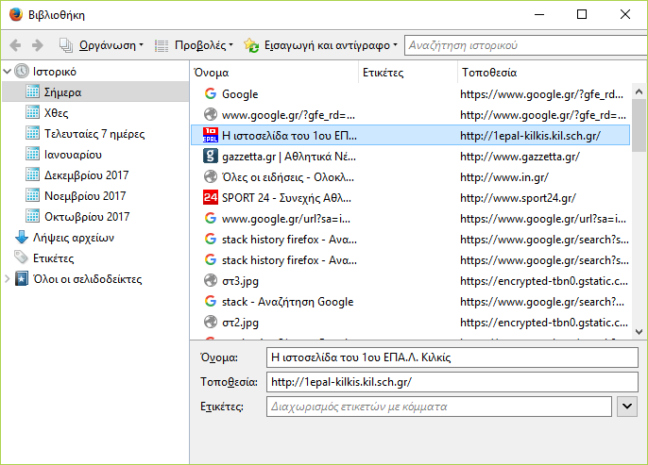

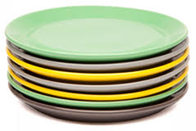
Η στοίβα (stack)
Τι κοινό έχουν ως προς τον τρόπο διαχείρισης τους;

Slide 3


Η στοίβα (stack)
Κατάσταση στοίβας ενός web browser
Πληκτρολογώ το URL: www.ena.gr
www.ena.gr
Πληκτρολογώ το URL: www.dio.gr
www.dio.gr www.ena.gr
www.tria.gr www.dio.gr www.ena.gr
Πληκτρολογώ το URL: www.tria.gr
www.dio.gr www.ena.gr
Πατάω το κουμπί «Πίσω»
www.tessera.gr www.dio.gr www.ena.gr
Πληκτρολογώ το URL: www.tessera.gr
Πατάω το κουμπί «Πίσω»
www.dio.gr www.ena.gr

Slide 4
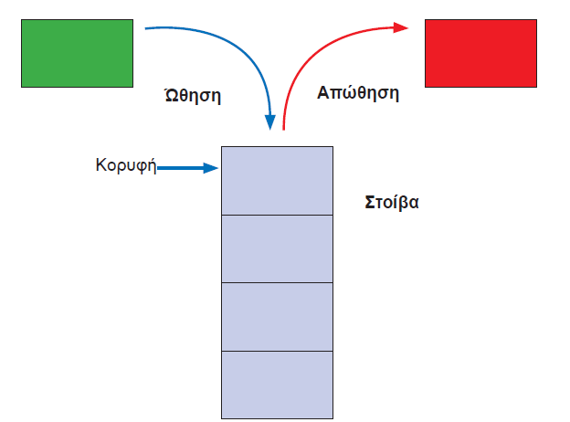
Η στοίβα (stack)
(push)
(pop)
(top)
(stack)
LIFO= Last In First Out
«Το τελευταίο που μπαίνει, βγαίνει πρώτο»

Slide 5

Υλοποίηση στοίβας με χρήση λίστας (Version 1.0)
#Προσθήκη στοιχείου στο τέλος της λίστας
def push(stack,item):
stack.append(item)
#Απώθηση στοιχείου από το τέλος της λίστας
def pop(stack):
return stack.pop()
#Επιστροφή True αν η λίστα είναι κενή
def isEmpty(stack):
return len(stack)==0
#Δημιουργία κενής στοίβας
def createStack():
return []
stoiva=createStack()
print 'Αρχική κατάσταση στοίβας:',stoiva
epil=int(input('Δώστε την επιλογή σας: Ώθηση (1) Απώθηση (2) Έξοδος (3):'))
while epil!=1 and epil!=2 and epil!=3:
epil=int(input('Κάνατε λάθος. Δώστε πάλι την επιλογή σας:'))
Ώθηση και Απώθηση από το τέλος της λίστας

Slide 6

Υλοποίηση στοίβας με χρήση λίστας (Version 1.0)
while epil==1 or epil==2:
if epil==1:
x=int(input('Δώστε το στοιχείο που θέλετε να ωθήσετε:'))
push(stoiva,x)
print 'Τρέχουσα κατάσταση στοίβας:',stoiva
else:
if not isEmpty(stoiva):
print 'Απωθήθηκε το στοιχείο:',pop(stoiva)
print 'Τρέχουσα κατάσταση στοίβας:',stoiva
else:
print 'Η στοίβα είναι άδεια'
epil=int(input('Δώστε την επιλογή σας: Ώθηση (1) Απώθηση (2) Έξοδος (3):'))
while epil!=1 and epil!=2 and epil!=3:
epil=int(input('Κάνατε λάθος. Δώστε πάλι την επιλογή σας:'))
print 'Τελική κατάσταση στοίβας:',stoiva

Slide 7
Υλοποίηση στοίβας με χρήση λίστας (Version 2.0)
#Προσθήκη στοιχείου στην αρχή της λίστας
def push(stack,item):
stack.insert(0,item)
#Απώθηση στοιχείου από την αρχή της λίστας
def pop(stack):
return stack.pop(0)
#Επιστροφή True αν η λίστα είναι κενή
def isEmpty(stack):
return len(stack)==0
#Δημιουργία κενής στοίβας
def createStack():
return []
stoiva=createStack()
print 'Αρχική κατάσταση στοίβας:',stoiva
epil=int(input('Δώστε την επιλογή σας: Ώθηση (1) Απώθηση (2) Έξοδος (3):'))
while epil!=1 and epil!=2 and epil!=3:
epil=int(input('Κάνατε λάθος. Δώστε πάλι την επιλογή σας:'))
Ώθηση και Απώθηση από την αρχή της λίστας

Slide 8
Υλοποίηση στοίβας με χρήση λίστας (Version 2.0)
while epil==1 or epil==2:
if epil==1:
x=int(input('Δώστε το στοιχείο που θέλετε να ωθήσετε:'))
push(stoiva,x)
print 'Τρέχουσα κατάσταση στοίβας:',stoiva
else:
if not isEmpty(stoiva):
print 'Απωθήθηκε το στοιχείο:',pop(stoiva)
print 'Τρέχουσα κατάσταση στοίβας:',stoiva
else:
print 'Η στοίβα είναι άδεια'
epil=int(input('Δώστε την επιλογή σας: Ώθηση (1) Απώθηση (2) Έξοδος (3):'))
while epil!=1 and epil!=2 and epil!=3:
epil=int(input('Κάνατε λάθος. Δώστε πάλι την επιλογή σας:'))
print 'Τελική κατάσταση στοίβας:',stoiva

Slide 9
Δραστηριότητα
Να γραφεί πρόγραμμα Python το οποίο θα διαβάζει αριθμούς μέχρι να δοθεί το 0 και θα τους εμφανίζει με αντίστροφη σειρά από αυτήν που δόθηκαν.
def push(stack,item):
stack.insert(0,item)
def pop(stack):
return stack.pop(0)
def isEmpty(stack):
return len(stack)==0
def createStack():
return []
stack=createStack() #Δημιουργία της στοίβας stack
number=int(input('Δώστε έναν αριθμό ή 0 για να σταματήσετε:')) #Διάβασε τον πρώτο αριθμό
while number!=0: #Όσο δεν δίνεται 0
push(stack,number) #Σπρώξε τον αριθμό στη στοίβα
number=int(input('Δώστε τον επόμενο αριθμό ή 0 για να σταματήσετε:')) #Διάβασε τον επόμενο αριθμό
while not isEmpty(stack): #Μέχρι να αδειάσει η στοίβα
number=pop(stack) #Βγάλε τον επόμενο αριθμό
print number #Εκτύπωσέ τον
def push(stack,item):
stack.append(item)
def pop(stack):
return stack.pop()
Διαχωρισμός διεπαφής
(διασύνδεσης) – υλοποίησης (interface – implementation)

Slide 10
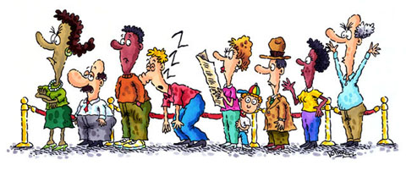
Η ουρά (queue)
Τι διαφορετικό ισχύει σε μια ουρά;
Παραδείγματα ουρών:
Η ουρά των πελατών στην τράπεζα και στο ταμείο του σούπερ μάρκετ
Η ουρά των προγραμμάτων που περιμένουν να εξυπηρετηθούν από τον επεξεργαστή του υπολογιστή
Η ουρά των αιτήσεων προς έναν web server

Slide 11
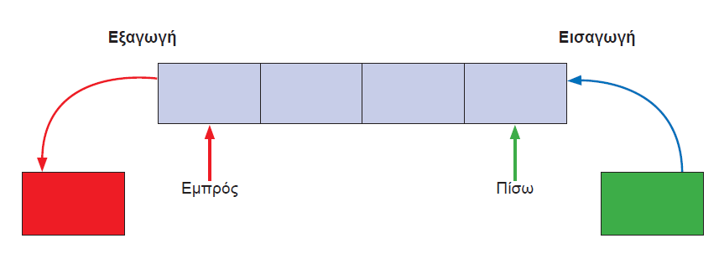
Η ουρά (queue)
dequeue
enqueue
front
rear
FIFO= First In First Out
«Το πρώτο που μπαίνει, βγαίνει πρώτο»

Slide 12
Υλοποίηση ουράς με χρήση λίστας
#Προσθήκη στοιχείου στο τέλος της λίστας
def enqueue(queue,item):
queue.append(item)
#Απώθηση στοιχείου από την αρχή της λίστας
def dequeue(queue):
return queue.pop(0)
#Επιστροφή True αν η λίστα είναι κενή
def isEmpty(queue):
return len(queue)==0
#Δημιουργία κενής ουράς
def createQueue():
return []
oura=createQueue()
print 'Αρχική κατάσταση ουράς:',oura
epil=int(input('Δώστε την επιλογή σας: Εισαγωγή (1) Εξαγωγή (2) Έξοδος (3):'))
while epil!=1 and epil!=2 and epil!=3:
epil=int(input('Κάνατε λάθος. Δώστε πάλι την επιλογή σας:'))

Slide 13
Υλοποίηση ουράς με χρήση λίστας
while epil==1 or epil==2:
if epil==1:
x=int(input('Δώστε το στοιχείο που θέλετε να εισάγετε:'))
enqueue(oura,x)
print 'Τρέχουσα κατάσταση στοίβας:',oura
else:
if not isEmpty(oura):
print 'Εξάχθηκε το στοιχείο:',dequeue(oura)
print 'Τρέχουσα κατάσταση ουράς:',oura
else:
print 'Η ουρά είναι άδεια'
epil=int(input('Δώστε την επιλογή σας: Εισαγωγή (1) Εξαγωγή (2) Έξοδος (3):'))
while epil!=1 and epil!=2 and epil!=3:
epil=int(input('Κάνατε λάθος. Δώστε πάλι την επιλογή σας:'))
print 'Τελική κατάσταση ουράς:',oura

